Slide 1
The State of Human Risk
Erkenntnisse aus dem Forschungsbericht
Notes:
[Title]: Securing the Human-AI Workforce
[Subtitle]: Human Risk in the AI Era
Based on KnowBe4's State of Human Risk 2025 Report

Slide 2
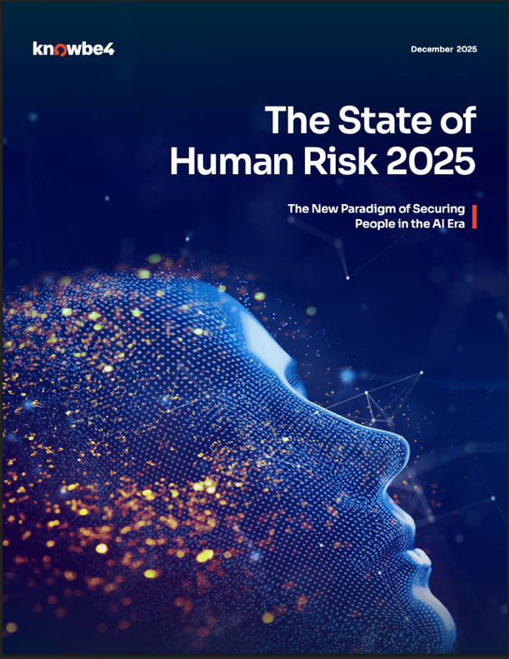
Wir haben 4.200 Fachleute aus 14 Ländern befragt, um herauszufinden, wie sie sich an das neue Paradigma anpassen.

Slide 3
Der menschliche Aspekt in der Cybersicherheit
Login Daten
Diebstahl
Insider
Manipulation
Social
Engineering
Angreifer hacken keine Maschinen –
sie hacken die Menschen dahinter.
Notes:
Verizon DBIR 60+% data breaches due to human behavior

Slide 4
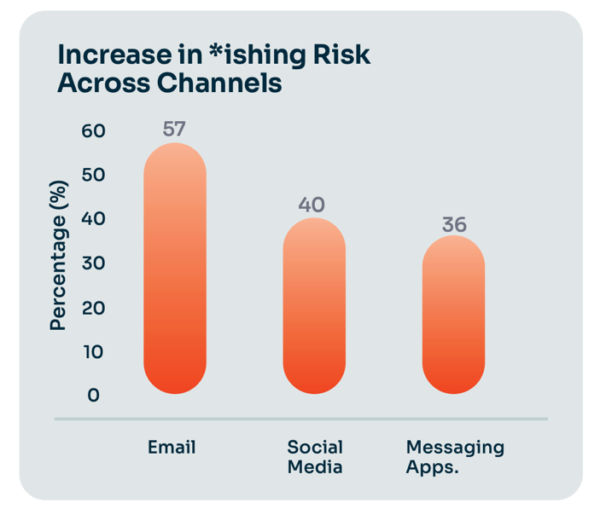
Wichtige Trends beim Hacking von Menschen
90%
Anstieg der Vorfälle im Laufe des Jahres
93%
von Organisationen hatten Vorfälle, die durch äußere Angriffe verursacht wurden
64%
dass externe Angriffe per E-Mail stattfanden
Notes:
Jede Organisation ist betroffen: Wissen Sie, wie groß Ihre Exposition ist?
Die größte Bedrohung kommt von außen: Wie bereiten Sie Ihre Systeme und Ihre Mitarbeiter vor?
Der am häufigsten genutzte Angriffsvektor bleibt EMAI
Aber *-ishng (Social Engineering) wird multikanalisiert und immer ausgefeilter

Slide 5
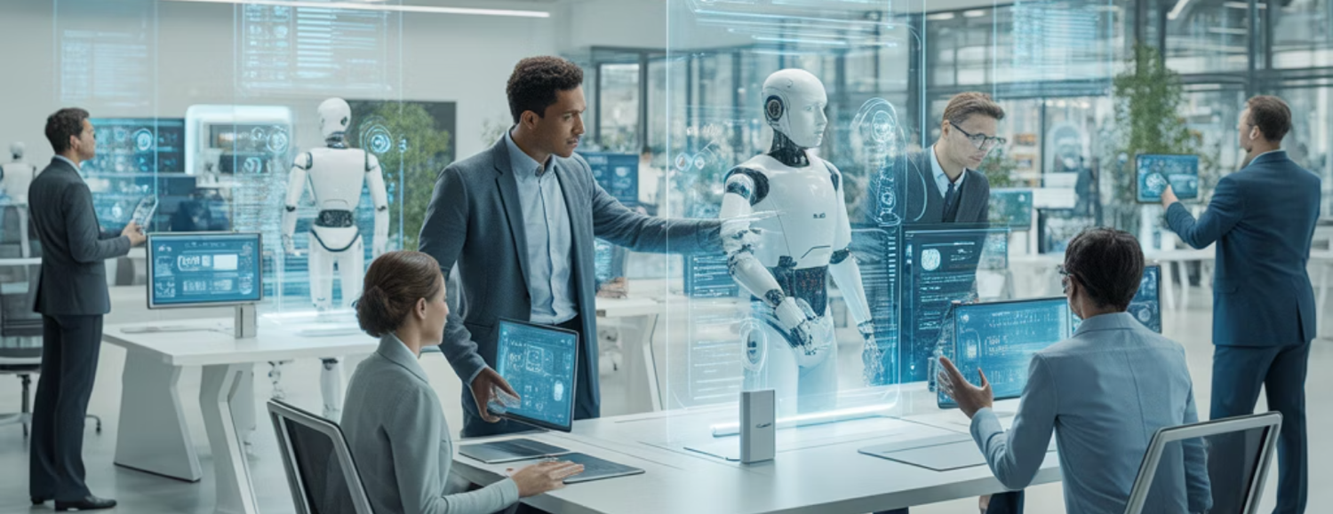
Die Belegschaft von morgen

Slide 6

KI-Agenten übernehmen komplexe Aufgaben in der Automobilindustrie
50 % weniger Aufwand durch automatisierte Erstellung von Testfällen aus "hardwarenahen" Anforderungen
Es werden Aufmerksamkeit und Ressourcen für Aufgaben freigesetzt, die Kreativität und kritische Analyse erfordern
Gute Ergebnisse für Anforderungen mit umfangreicher Datenbasis, aber Schwierigkeiten mit neuartigen, datenarmen Szenarien
Menschliche Überwachung und Entscheidungshoheit
Mensch-KI-Interaktion ist entscheidend für Sicherheit und Schutz.
Quelle: Empowering advanced industries with agentic AI by McKinsey & Company
Notes:
A leading tier-one automotive supplier routinely manages “hardware-near” requirements.
Accurate implementation demands significant amount of testing, particularly for test case descriptions (e.g., scenarios, parameters, acceptance criteria, and procedural guidelines) and test scripts
Manual task often took 30 minutes to 3-4 hours per requirement
clearly delineating the existing manual workflow into a series of discrete, agent-friendly process steps.
AI agents specifically trained to navigate its extensive database of historical requirements and corresponding test descriptions.
automate the generation of initial test case descriptions for incoming requirements.
now taking 50 percent less time
attention and resources to complex tasks requiring human creativity and critical analysis,
agentic system, for example, demonstrated considerable proficiency with requirements that had clear parallels in historical data. But it sometimes struggled when confronted with novel scenarios lacking historical analogues; to address the issue, the company inserted greater human oversight into such scenarios.
envisioning an ecosystem in which intelligent agents handle increasingly complex and interconnected tasks
operational efficiency improvements but also a new paradigm in engineering productivity, fostering innovation and enhancing overall competitive advantage in a rapidly evolving automotive industry.

Slide 7
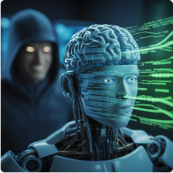


Herausforderungen für die
Mensch-KI Interaktion
Manipulierte Agenten
Prompt Injection
Falsche Agenten
AI Agent Imitation
KI vs. Mensch
Social Engineering
Angreifer manipulieren Agenten, nehmen Einfluss auf Entscheidungsfindungen oder geben sensible Informationen preis.
Angreifer setzen gefälschte Agenten ein, die sich als legitime Agenten ausgeben
Ausnutzung des Vertrauens in KI Werkzeuge zur Manipulation von Menschen
Notes:
People must interact with AI, but AI has inert weaknesses that result in challenges for human’s interaction with AI

Slide 8



Egal ob KI-Agenten oder menschliches Verhalten, …
98%
haben Maßnahmen ergriffen, um KI Risiko zu reduzieren
56%
der Beschäftigen denken Zugriff ist übermäßig eingeschränkt
17%
der Beschäftigten verwenden KI Tools ohne explizite Erlaubnis
sicheres Verhalten fördern ist das Ziel.
Notes:
Organizations are putting their best foot forward in navigating AI adoption – however, they are facing challenges well-known to anyone working in Human Risk Management
• 98% of organizations have taken steps to address AI-related cybersecurity risks
• 56% of employees feel AI access is overly restrictive or too slow
• 17% have used AI tools for work without permission — shadow AI is real
-------
behavior matters more than knowledge
if something is too difficult people will not comply
if someone is not motivated to act, they won't

Slide 9

Human Risk Management richtig gestalten.
Notes:
the goal human risk management is to hspae human behavior so as to contribute to organization security posture
Martin: core mission

Slide 10

Notes:
The same goes for external threats such as bad actors that mainpulate people through social engineering to gain access to confidential information and protected systems.
They use clever technigues and attack methods to get to what they want. Things like Phishing through email or text messages on social media. Or creating disinformation to sway someones opinion.
And this digital age where the Internet has taken away virtually aal boundaries of communication and connects all of us, this also allows bad actors to have access to everyone
Simply look at the amount of phishing emails that confront you organization on a daily basis, and it is pretty evident that social engineering runs rampant.
And with bad actors having access to new technology, such as deepfakes. They are able to craft intrigate and hyperrealistic messages that are perfectly designed to fool anyone.
We are already seeing attacks that leverage these artificially generated images and texts in the real world. Making it harder to detect and protect against these attacks.

Slide 11

Social Engineering...
.. ist das Ausnutzen menschlicher Eigenschaften, um Zugang zu persönlichen Informationen und geschützten Systemen zu erhalten.
Notes:
To help organizations manage the ongoing problem of social engineering
Things like Phishing, Smishing and Vishing
We learn user how to detect these attacks and how to defend against them. We do this through Security Awareness Training
Enabling employees to make smarter security decisions

Slide 12
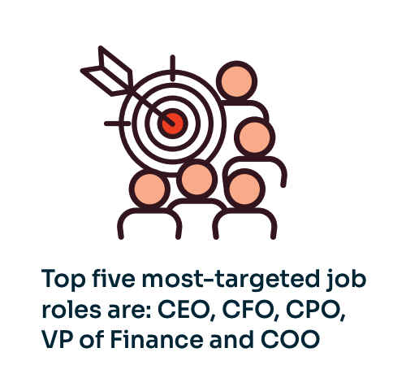
Der Mensch als Ziel
C-Level-Manager mit Zugangs- und Unterzeichnungsautorität
Mittleres Management mit Lieferantenbeziehungen
Millennials als am häufigsten angegriffene Gruppe
Source: KnowBe4 Phishing Threat Trends Report
Notes:
Cybercriminals don’t hack technology, they hack the human behind it.

Slide 13
Richt-
linien
Identity
Erken-
nung
Orchestrie-
rung
Inter-
vention
Training
Die Schicht der Verhaltensorchestrierung.
Training ist eine von mehreren Maßnahmen.

Slide 14
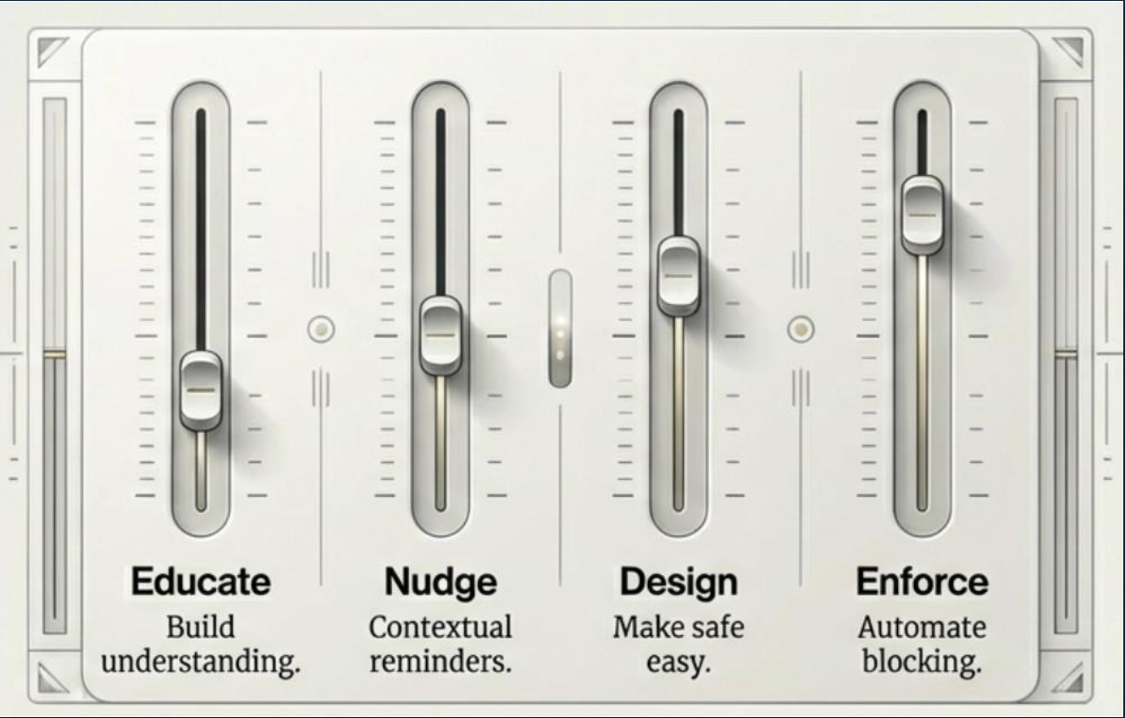
Kontextuelle und adaptive Steuerungen
Welche Mischung passt zum individuellen Risikoprofil, der Rolle, und zeitgerechter Zulieferung?

Slide 15





Die Realität in vielen Unternehmen
Zunahme der Vorfälle
in den letzten 12 Monaten
Kein individuelles Risikoprofil
für Mitarbeitende
90%
71%
Etablierte Human Risk Management Programme
Führungskräfte benötigen
mehr Budget
16%
97%
Das menschliche Risiko nimmt zu.
Governance und Budget sind unzureichend.
Notes:
As a consequence of AI coming into the mix, human risk is increasing – yet, human risk is hardly well managed in many organisations. We must hence focus on human risk first.

Slide 16
Zusammenarbeit mit Menschen
Führungskräfte wollen
bessere Plattformen
Mitarbeiter wollen
mehr Unterstützung
93%
glauben, dass mehr Sichtbarkeit HRM verbessert
95%
schätzen Echtzeit-Coaching und Hinweisbanner als effektive Lernmethoden
97%
sagen personalisiertes Training
ist effektiv
68%
wollen Unterstützung
und keine Bestrafung
94%
würden das Sicherheitskonzept ihrer Organisation verbessern
39%
proaktive Risikoprävention und personalisiertes Training
Notes:
[Title]: Human Oversight: More Critical Than Ever
[Body]: Human Risk Management is at a pivotal point. Leaders agree on what works — but most organizations are behind on implementation.

Slide 17
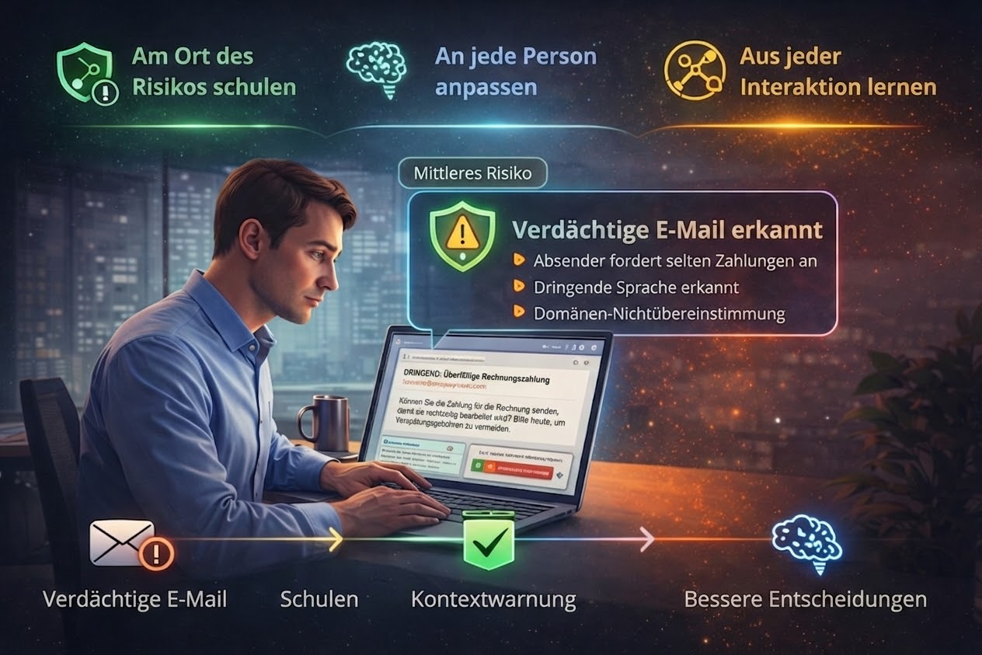
Notes:
Context-Aware Protection at the Point of Risk
The goal isn't just to block threats — it's to build an organization of people who make better security decisions.
Educate at Point of Risk - Context-aware warnings explain WHY an email is suspicious — teaching users in real time, not just blocking them.
Adapt to each Person - Real behavioral data drives personalized protection. New hires, execs, and power users each get the right level of defense.
Learn from every Interaction - Every reported email, every warning interaction, every training completion feeds the intelligence engine — making the next decision smarter.
Why This Matters
Multi-channel attacks move targets from email to phone, video, messaging. If you educate at the email stage, you prevent the entire attack chain. Every interaction becomes a training moment.
"People are more likely to fall victim when they are distracted... organizations must ensure their email security is defending them around the clock."

Slide 18







Human Risk Management
Messen
Kontinuierliche Messung von individuellem Risiko basierend auf verhaltensbezogenen Werten
Auditierbarkeit
Lernen
Messbare
Risikoreduzierung rechtfertigt die Investition
Personalisiertes, rollen-spezifisches, Training für individuelle Risiken
Orchestrierung
Erkennen & Coachen
Ein ständiges, automatisiertes Programm-Management, das sich an organisationsspezifische Bedrohungen anpasst
Echtzeit-Intervention im
Moment des riskanten Verhaltens

Slide 19




Mensch und KI Gegen Bedrohungen Absichern
Skalierung
Exponentiell größere Angriffsfläche
Tempo
KI-gestützte Bedrohungen entwickeln sich schneller
Handlungsfähigkeit
Verteilt zwischen Mensch und KI
Beobachtbarkeit
KI-Agenten sind noch schwerer zu überwachen
Notes:
Key Challenges for Your Security Program
[Scale]: Every employee + every AI agent = exponentially larger attack surface. Traditional controls designed for human-only workforces cannot keep up.
[Pace]: AI-powered threats evolve faster than annual training cycles. 57% increase in email incidents, 43% in AI apps — in just 12 months.
[Distributed Agency]: Decisions now made by humans AND AI agents across platforms. Only 29% of employees see security as everyone's responsibility.
[Observability]: 71% lack individualized risk scores. Only 29% have excellent visibility into human risk. AI agent actions are even harder to monitor.

Slide 20



Drei Handlungsempfehlungen
HRM
einführen
In Monitoring investieren
Erweitern Sie auf KI-Agenten
Wechseln Sie von reaktiven Straf- und Patch-Modellen
hin zu pro-aktivem,
personalisiertem Risikomanagement.
Bauen Sie eine kritische Kontrollschicht auf.
Mit Transparenz, Echtzeit-Coaching und individuellen Risikoscores.
Implementieren Sie Kontrollmechanismen für KI-Agenten, damit sie sicher
als aktive Teile der
Belegschaft agieren.
Notes:
[Title]: Three Imperatives for the Human-AI Workforce
[Adopt HRM Now]: 84% of organizations are behind. Move from reactive, punish-and-patch models to proactive, personalized human risk management.
[Extend to AI Agents]: Train AI agents to act securely as active workforce members. Early adopters will elevate themselves above those who delay.
[Invest in Oversight]: Human oversight is the critical control layer. Invest in cross-platform visibility, real-time coaching, and individualized risk scores.

Slide 21
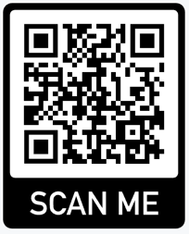
Laden Sie den Forschungsbericht jetzt herunter.

Slide 22

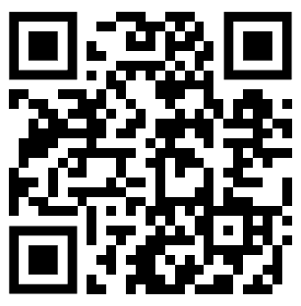
Vielen Dank
Dr. Martin J. Krämer
mkraemer@knowbe4.com
linkedin.com/in/martinkra/

